Slide 1
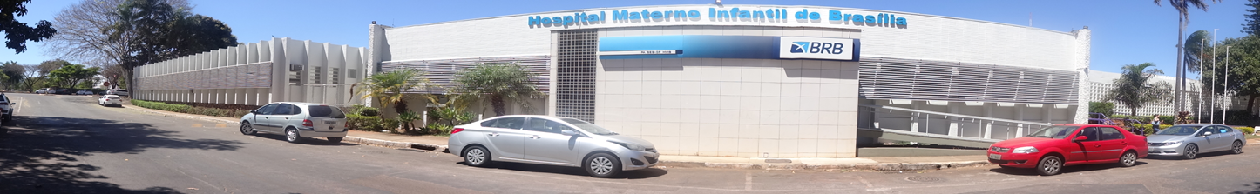


Hipertensão Pulmonar Persistente (HPP) do Recém-Nasido
Hipertensão pulmonar persistente no recém-nascido
Paulo R. Margotto. Capítulo do livro Assistência ao Recém-nascido de Risco, 4a Edição, 2021, no prelo
Apresentação: Antônio Batista de Freitas Neto
R3 Medicina Intensiva Pediátrica – HMIB/SES/DF
Coordenação: Carlos Alberto Zaconeta
www.paulomargotto.com.br - Brasília, 24 de novembro de 2020

Slide 2
Hipertensão pulmonar
Ausência da diminuição fisiológica da pressão de artéria pulmonar no nascimento + prolongada exposição do VD a uma alta pós carga.
Manutenção do SHUNT D-E.
Hipoxemia refratária a oxigenioterapia
Grande maioria das causas de alta RVP (desrregulação)
1-500,1500 nascidos vivos – 1 a 4% nas UTINs como DX MAIN.

Slide 3
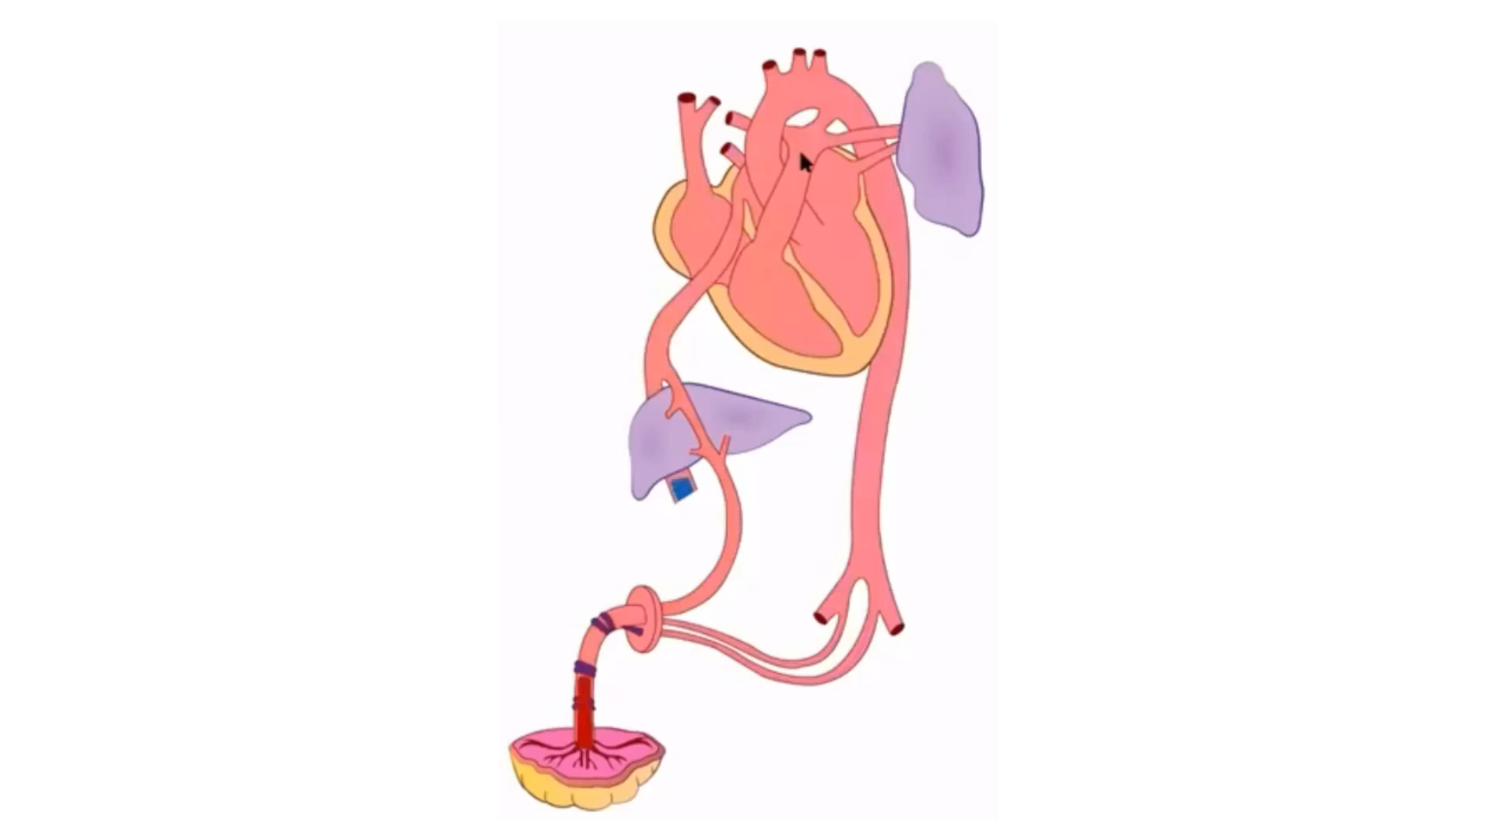
Circulação Fetal

Slide 4
O ventrículo direito
(VD)
A pressão na pulmonar
No feto 60-80 mmHg
Cai para 18-20 no primeiro dia de vida
Continua caindo por um período
No RN com HPP 70-80mmHg
SUPERIOR A SISTEMICA (50-55)
ESSENCIAL NA TRANSIÇÃO!
Capacidade de MANTER ou AUMENTAR o desempenho em casos de HPP
Sempre considerar o seu desempenho para definir terapêutica

Slide 5
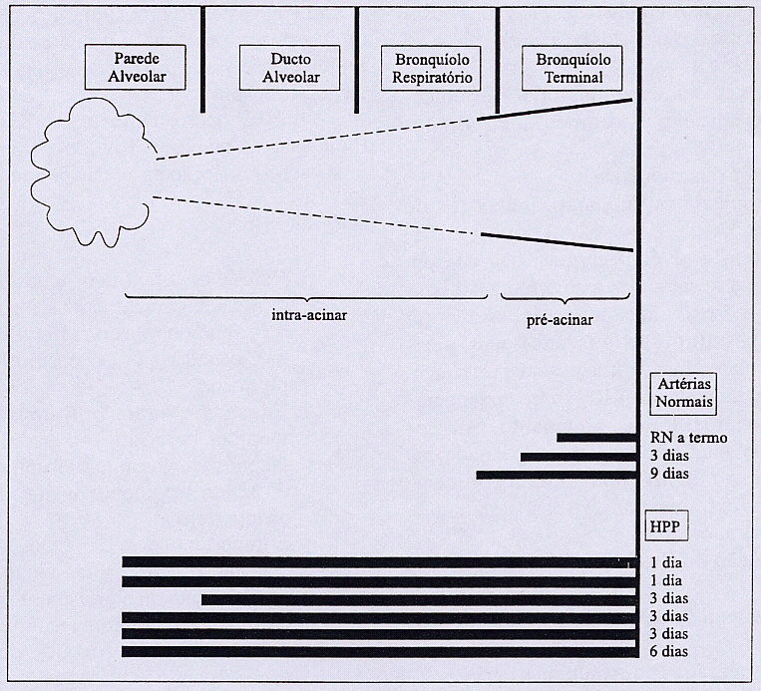
Fisiopatologia
Alterações na estrutura vascular
Redução do leito vascular pulmonar
TONUS VASCULAR AUMENTADO
Anatomopatológico:

Slide 6
Classificação Geggel e Reid
Má-adaptação:
Vasoconstricção pulmonar com desenvolvimento estrutural e anatômico normais, sendo causada por substâncias mediadoras que alteram a vasoreatividade pulmonar.
Reversível
Stress perinatal agudo: hipoxia, sepse, aspiração de mecônio, acidose.
!!! A infecção pelo Streptococcus do grupo B !!! Aumento do tromboxane e leucotrieno (vasoconstritores)
O problema não é o excesso de contração e sim a inabilidade para relaxar.

Slide 7
Classificação Geggel e Reid
Remodelação da vasculatura pulmonar (excessiva muscularização):
Stress intra-uterino crônico e hipóxia;
Fechamento intra-útero do canal arterial (pelo uso de salicilatos pela mãe);
Idiopático.
Artérias em número diminuindo: Esta condição é observada nas síndromes dos pulmões hipoplásicos:
Hérnia diafragmática;
Hipoplasia pulmonar primária (S. de Potter);
Displasia alvéolo capilar (DAC)

Slide 8
Classificação Geggel e Reid
Obstrução do fluxo:
Policitemia (aumento da viscosidade sangüínea);
Hipertensão venosa pulmonar;
Estenose da veia pulmonar;
Retorno anômalo total;
Estenose mitral congênita;
Coarctação da aorta;

Slide 9

Classificação Geggel e Reid
Obstrução do fluxo:
Policitemia (aumento da viscosidade sanguínea);
Hipertensão venosa pulmonar;
Estenose da veia pulmonar;
Retorno anômalo total;
Estenose mitral congênita;
Coarctação da aorta;

Slide 10
Classificação Belik
Vasoconstricção:
A mais simples e o nome fala por si só.
Responde a vasodilatadores pulmonares.
1/3 dos casos de HP.

Slide 11
Classificação Belik
Remodelação vascular:
As artérias tem musculatura em redução quando se aproximam do nível de alvéolo.
No caso da HP há migração ou proliferação de músculo a nível de capilares e de vasos muito próximos do alvéolo -> vasoconstricção.
Porque não responde a vasodilatador????
Deposição ENORME de colágeno e elastina, obstruindo o lúmen do vaso

Slide 12
Classificação Belik
Diminuição da vasculatura pulmonar:
Crescimento da vasculatura -> angiogênese
Diminuição do alvéolo (displasia broncopulmonar) e TAMBEM da vasculatura pulmonar aumentando a resistência pela diminuição da trama.
Não responde a vasodilatadores!

Slide 13
QUADRO CLÍNICO
Cianose - causada pelo shunt D-E extrapulmonar (canal arterial patente e/ou forame ovale).
Pode-se observar sopro em decorrência da insuficiência tricúspide.
Dificuldade respiratória desproporcional ao quadro hipoxêmico.

Slide 14
DIAGNOSTICO
Rx de tórax: não se observam anormalidades características. Nos casos graves: hipofluxo pulmonar, secundário a vasoconstricção pulmonar.
Ecocardiograma - Padrão ouro no diagnóstico. Visualização direta do shunt e magnitude da hipertensão / função ventricular..
Gradiente pré e pós-ductal: Não muito útil para o diagnóstico, mas útil para analisar a resposta à intervenção.
Gasometria: diferença de PaO₂ ≥ 20mmHg entre a pré-ductal (membro superior direito) e pós-ductal (cateter arterial, membro inferior) Sugere shunt D-E pelo canal
A ausência de diferença não exclui HPP, pois o shunt pode ocorrer apenas através do FO. Através da oximetria de pulso na mão direita e no pé: útil quando o shunt é predominantemente pelo canal arterial.
Hiperventilação/Hiperoxemia: Não é mais usado.

Slide 15
TRATAMENTO GERAL
OBJETIVOS: Manter a PA em níveis adequados, diminuir a resistência vascular pulmonar, garantir oxigenação.
Cuidados básicos – Manuseio consciente, corrigir DHE, Policitemia, Acidose . Cateterizar vasos umbilicais. Menos luz e estímulo.
Assistência Respiratória - Manter PaO₂ entre 50-80mmHg, PaCO₂ entre 40-60mmHg e pH ≥ 7,25.
PaO₂ < 50 : PIM: 20 PEEP: 2 FR: 4 I/E: 1: 2. Mudar apenas um por vez
Diminuição cuidadosa de parâmetros: FiO₂ de 1% a cada vez quanso quando paO₂ ≥ 100.
Ao atingir FiO₂ de 70% iniciar a diminuição das PIM e FR lentamente.

Slide 16
TRATAMENTO ESPECIFICO
CONCEITO: Tratar resistência vascular pulmonar e garantir um VD adequado pra vencer essa resistência, diminuindo o shunt.
Relaxamento mm lisa dos vasos pulmonares:
Prostaglandina: Estimula o AMP cíclico (cAMP) – PROSTIN
O cAMP é inativado pela fosfodiesterase 3 – MILRINONA
NO: Estimula o GMP cíclico (cGMP) – OXIDO NITRICO
O cGMP é inativado pela fosfodiesterase 5 – SILDENAFIL

Slide 17
TRATAMENTO ESPECIFICO
MILRINONA: Melhora da oxigenação nos RN com HIPERTENSÃO PULMONAR (HP) não responsiva ao iNO.
Dose: 0.33 µg/kg/minuto com máximo de 0,99 µg/kg/minuto.
A milrinona atua no VD (efeito inotrópico) e a função diastólica (efeito lusitrópico), vasodilatador pulmonar. Também atua no VE melhorando o débito cardíaco – Estabiliza PA.
Melhora na eficácia da oxigenação e desempenho miocárdico. Por inodilatar bem é ideal para RN refratários ao NO ou com performance sistólica ventricular direita sofrível.
Complicações: Hipotensão arterial (principalmente nas primeiras 72 horas) e Trombocitopenia (devido a presença de fosfodiesterase 3 também nas plaquetas).

Slide 18
TRATAMENTO ESPECIFICO
PROSTIN: Usada em HP refratária associada com disfunção de VD
O canal aberto protege o VD da pós carga excessiva. Principalmente em crises de HP.
A prostaglandina E-1 pode levar a hipotensão sistêmica, sendo prontamente revertida com a sua suspensão, devido a sua curta vida média.
Dose: ⇒ 0,05 até 0,1mcg/kg/min; dose máxima: 0,4mcg/kg/min.
Efeitos colaterais: Apneia (12%) febre (14%) rubor (15%). Taquicardia ou bradicardia, hipotensão arterial e parada cardíaca.
Monitorizar acidose metabólica.

Slide 19
TRATAMENTO ESPECIFICO
SILDENAFIL: Vasodilatador pulmonar e inotrópico.
Tem atividade aumentada no VD hipertrofiado, mas não no VD e VE normais
Bloqueia o fosfodiesterase 5, aumenta o GMP cíclico (GMPc) e este inibe a fosfodiesterase 3 (PDE3), aumentando o AMP cíclico -> Inotropismo
Tem efeito no AMP cíclico semelhante a milrinona.
Melhora da perfusão coronariana.

Slide 20
TRATAMENTO ESPECIFICO
Vasopressina: Melhora perfusão coronariana, aumenta a resistência vascular sistêmica (não a pulmonar).
O receptor da vasopressina que controla a RVP não está presente no pulmão do RN, o que ocorre no adulto.
RN em uso de milrinona com boa pressão arterial (PA) pode-se associar a vasopressina com melhora da perfusão coronariana e contração do VD melhorando a RVP
Dose: 0,0002±0,0002U/kg/min por 49 horas
Norepinefrina - Alfa 2
Melhora PAM (pressão arterial média), DC (débito cardíaco) e SatO2O, diminui RVP - Dose de 0,2 - 0,5 µg/Kg/min
Diminui relação pressão pulmonar/pressão sistêmicaPPULM E melhorando da performance cardíaca.

Slide 21
TRATAMENTO ESPECIFICO
Expansão volumétrica
CONTRA INDICADO salvo paciente seco.
Átrio direito pressionado, - fluidos resultam em maior da pressão de AD e exacerbação do shunt DE
Surfactante Pulmonar
Contribui para diminuir complacência pulmonar e a atelectasia em alguns pacientes com HPP
Os aspirados de RNs com DMH (doença da membrana hialina) e HP foram semelhantes.
HPP pode estar associada a deficiência e inativação de surfactante como na SAM (síndrome de aspiração meconial).

Slide 22
Óxido Nítrico
Base fisiológica:
Gás produzido no endotélio vascular através da conversão da arginina para citrulina por uma enzima chamada NO-sintetase.
Se difunde pela musculatura lisa do endotélio vascular aumentando o nível intra-celular de GMP (guanidina mono-fosfato) e promovendo a dilatação da musculatura endotelial.
Uma vez na corrente sanguínea se combina com a hemoglobina, formando a metahemoglobina sendo assim inativado.

Slide 23
Protocolo do Uso do iNO na Unidade de Neonatologia do HMIB/SES/DF
PAULO R. MARGOTTO, DIOGO PEDROSO)

Slide 24
Uso do iNO na UTIN HMIB
Terapia adjuvante para RN com ig >34s considerar:
Otimização da ventilação dependendo do status pulmonar e da resposta:
* Alvos de Saturação de O₂ entre 90-95%, PaO₂ entre 50-80mmHg e PaCO₂ entre 50-55mmHg;
  sem doença parenquimatosa (hipoxemia devido ao shunt D-E): usar menores PI e Tins .
  com doença parenquimatosa: usar PEEP mais elevada, (manobra de recrutamento alveolar: subir PEEP para 7-8 cmH₂O se melhora da oxigenação, recuar para 5-6 cmH₂O.
  iNO atua preferencialmente nos vasos sanguíneos que perfundem os alvéolos mais bem ventilados.
Correção da acidose;
Manter hematócrito > 40%;
Sedoanalgesia: fentanil, midazolam se necessário;
Suporte inotrópico (manter a pressão arterial média entre 45 - 55 mmHg);

Slide 25
Uso do iNO na UTIN HMIB
Avaliar a gravidade do paciente - Calcular:
  Gradiente Alvéolo-arterial de O₂:
  P(A - a)O₂
P (A - a)O₂ = [(FiO₂ X 6,35)-(PaCO2 X 1,25)] - PaO₂
> 600 mmHg: alta mortalidade
  Relação artério/Alveolar (PaO₂/PAO₂): a/A
< 0,15: alta mortalidade
  Índice de Oxigenação: MAP X FiO₂% / PaO₂
≥25: alta mortalidade

Slide 26
Óxido Nítrico – Pacientes eleitos
IG ≥ 34 semanas com insuficiência respiratória hipoxêmica que requer VM
Evidência clínica de hipertensão pulmonar:
-RN com labilidade dos níveis de oxigenação (mais de dois episódios de queda da SatO₂ abaixo de 85%, em um período de 12 h)
-Gradiente de PaO₂ pré e pós- ductal superior a 20 mmHg OU 5%, desde que a SatO2 esteja entre 70 - 95% .
-Eco evidenciando shunt D-E e medida da pressão da artéria pulmonar com níveis suprassistêmicos.
Índice de Oxigenação (IO) ≥20

Slide 27
Óxido Nítrico – CONTRA INDICAÇÕES
Cardiopatia dependente de shunt direita-esquerda no ducto arterioso
Disfunção ventricular esquerda grave
Anomalia cromossômica congênita de mau prognóstico
Coagulopatia intratável

Slide 28
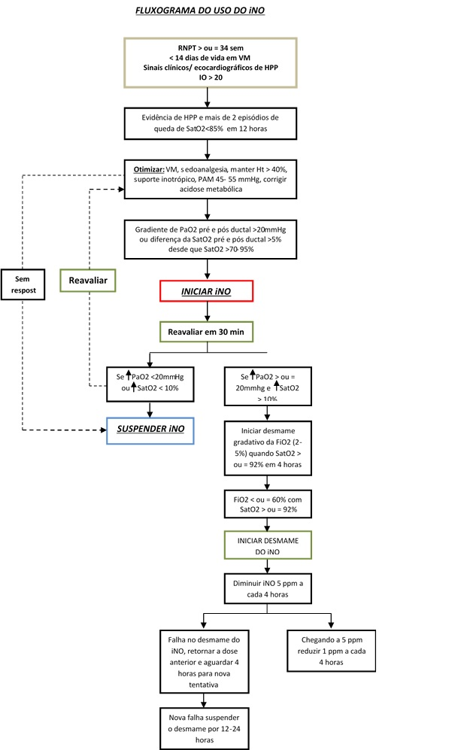
Óxido Nítrico

Slide 29
Óxido Nítrico

Slide 30
Óxido Nítrico

Slide 31
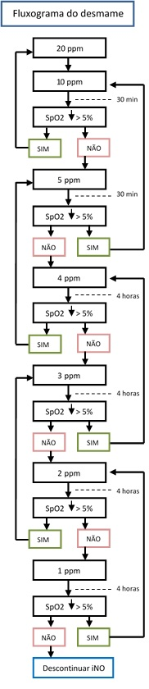

Slide 34
Óxido Nítrico – Menores de 34s
O iNO Consensus Statement, de 2011 e o 2014 report from American Academy of Pediatrics NÃO recomendam
Prevalece o instinto dos intensivistas neonatais para tentar normalizar a fisiologia quando confrontados com um bebê hipóxico ventilado
A capacidade de resposta ao iNO aumenta com a IG.Sendo os mais responsíveis aqueles com IG > 29 semanas ou >1000g
Usado em RN prematuros extremos com ≤10 ppm e avaliação a cada 8 horas da ecocadiografia por um neonatologista. Não há evidências suficientes.
O uso do iNO no prematuro deve ser feito com muito critério, devido ao risco de sangramento e da possibilidade de hemorragia intraventricular

Slide 35
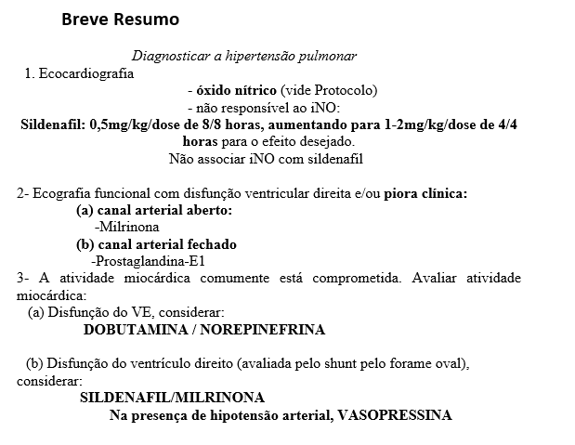
EM SUMA

Slide 36
Nota do Editor da página neonatal www.paulomargotto.com.br Dr. Paulo R. Margotto.
EM RESUMO...
A hipertensão pulmonar (HP) se caracteriza quando o ventrículo direito (VD) não consegue superar a alta resistência vascular pulmonar (RVP): o canal arterial (shunt D-E) de certa forma protege e alivia o VD. Em situações de alta RVP: o VD não consegue bombear o sangue e ocorre shunt D-E pelo forame oval, detectado pela ecocardiografia (não detectado pela diferença de saturação pré e pós-ductal).
A HP ocorre devido à inabilidade do VD de bombear sangue contra esta alta resistência pulmonar levando ao shunt através do forame oval e do canal arterial, o que caracteriza a síndrome.
O entendimento deste conceito é muito importante, pois não somente a elevação da resistência vascular pulmonar, mas também a habilidade do ventrículo direito em vencer essa resistência, são fatores determinantes na hipertensão pulmonar neonatal. Nestas condições, terapias voltadas ao aumento da contratilidade do ventrículo direito levam à melhora da oxigenação (diminuição do shunt).

Slide 37
O agente ideal para o tratamento da hipertensão pulmonar persistente (HPP) deveria primariamente reduzir a resistência vascular pulmonar e a pós-carga ventricular direita, minimizando o shunt extrapulmonar e intrapulmonar, além de melhorar o débito cardíaco e a perfusão aos órgãos vitais, sem aumentar a demanda de oxigênio ao miocárdio. O iNO é o agente de escolha devido aos seus efeitos seletivos na vasculatura pulmonar. No entanto, mais que 30%-40% dos RN não respondem ao iNO, necessitando de tratamento alternativo.
Tradicionalmente, os médicos são relutantes em tratar HPP com agentes redutores da pós-carga devido à preocupação com a hipotensão sistêmica e o desejo de manter a pressão arterial (PA) acima da pressão arterial normal, na tentativa de reverter o shunt ductal.
Esta abordagem não focaliza o distúrbio fisiológico primário do leito vascular pulmonar levando ao aumento da pós-carga ventricular direita, o que pode resultar em prejuízo por várias razões.

Slide 38
A hipertensão pulmonar pode ser tão severa que a tentativa de excedê-la pode exigir altas doses de vasopressores. Agentes usados para este fim, como dopamina e epinefrina causam tanto vasoconstricção sistêmica como pulmonar, podendo assim exacerbar a hipertensão pulmonar. Segundo, estes agentes induzem a taquicardia e alteram o equilíbrio do metabolismo celular, em particular do miocárdio, aumentando a demanda de O2 com risco potencial aumentado de apoptose e necrose das células do miocárdio. Finalmente, em alguns pacientes, o ductus pode não estar patente.
Torna-se importante, portanto, o conhecimento da hemodinâmica cardiopulmonar, quanto ao uso de milrinona e sildenafil, consideradas excelentes drogas inotrópicas.

Slide 39
ARMADILHAS NO TRATAMENTO DA HIPERTENSÃO PULMONAR
Patrick McNamara (Canadá-EUA).
22º Simpósio Internacional de Neonatologia do Santa Joana, São Paulo, 11-14 de setembro de 2019. Realizado por Paulo R. Margotto
Inicia dizendo que prefere os termos hipertensão pulmonar (HP) aguda e crônica, por refletir mais o que temos à mão. A HIPERTENSÃO PULMONAR AGUDA (que conhecemos mais como Hipertensão pulmonar persistente do recém-nascido) constitui uma falha de adaptação neonatal com uma elevação persistente da resistência vascular pulmonar e essa doença pode estar associada à insuficiência ventricular direita, ou com shunt de transição. Frequentemente buscamos as conseqüências e não focamos no ponto fundamental, que é a alta resistência pulmonar, aumentando a pós-carga do ventrículo direito (VD). A conduta na HP aguda gira em torno da pós-carga ventricular direita, devido à elevada resistência vascular pulmonar (RVP). Ainda ouço as pessoas falarem que o recém-nascido (RN) não tem HP porque não há diferença de oxigenação pré- e pós-ductal. Provavelmente os mais comprometidos com a HP frequentemente são aqueles que NÃO tem diferenças de saturação de O2 pré- e pós-ductal. Há uma vulnerabilidade do VD à pós-carga: se você se focar somente no aumento da pressão arterial (PA), usando fármaco errado, o aumento da RVP agrava o desempenho do VD, além de que o aumento da frequência cardíaca (FC) a um determinado ponto agrava a perfusão miocárdica. Não podemos nos distrair com fisiologia.

Slide 40
Quando você tem um compromisso com a oxigenação não é só como o pulmão é recrutado. O desempenho do VD é muito importante no determinante do fluxo sanguíneo. Não podemos esquecer-nos disso. Do ponto de vista fisiológico temos que lembrar que é importante que você pense em duas coisas na sua conduta na HP aguda: PaO2 e o débito cardíaco (DC): melhorar a função do VD e se necessário abrir shunt (prostaglandina E-1) para ter fluxo sanguíneo sistêmico, esmo ás custas de uma menor Saturação de O2. Portanto, trata a HP aguda não é aumentar a PA para reverter shunt. Lembre-se que o shunt é nosso amigo! . A conduta na HP é reduzir a resistência vascular pulmonar e otimizar o fluxo sanguíneo e manter uma PA normal. Se você alcançar uma boa função VD e reduzir a resistência vascular pulmonar você vai aumentar a pré-carga para o coração esquerdo e vai melhorar o DC e vai melhora Pressão Sistólica pré-ductal. Administrar medicamentos para reduzir a pressão do lado direito é muito mais lógico do que usar medicamentos que vão aumenta a pressão sistêmica, devido ao efeito negativo na resistência vascular pulmonar.

Slide 41
Na presença de uma PA normal, sem asfixia, a milrinona pode ser eficaz devido a sua capacidade de aumentar a função do VD e também, agir como vasodilatador pulmonar reduzindo a resistência vascular pulmonar. Se HP aguda refratária: milrinona pelas razões exposta (não use em asfixia!), prostaglandina E-1 e se hipotensão arterial VASOPRESSINA (para melhorar a resistência vascular sistêmica sem aumentar a resistência vascular pulmonar). Portanto MILRINONA + VASOPRESSINA é uma terapia mais eficaz na nossa experiência. A HIPERTENSÃO PULMONAR CRÔNICA e uma desrregulação do leito vascular pulmonar e/ou falha do VD. A incidência em sido relatada em 28% dos pacientes com displasia broncopulmonar (DBP) as 36 semanas de idade pós-menstrual e com taxas de mortalidade de 38% nos casos graves de DBP. É uma doença nos últimos 5-10 anos. Não há consenso, as práticas são caóticas. Em termos dos critérios de diagnóstico, os mais comuns para a avaliação da HP crônica são o achatamento do septo e uma avaliação visual do VD e regurgitação tricúspide, exame realizado as 36 semanas de idade gestacional pós-concepção. Alguns pacientes tem uma hipertensão pulmonar mediada a fluxo, talvez seja a persistência do canal arterial, ou algum defeito atrial ou malformações. E por último, a HP crônica pode ser devido a outro problema, como estenose da veia pulmonar ou uma cardiopatia congênita. Torna-se necessário que o Neonatologista faça faz a ecocardiografia funcional, pois assim estamos avaliando o nosso paciente e as informações que estamos obtendo são confiáveis à luz da melhor ciência possível.

Slide 42

Você trata uma doença, você ganha, você perde.
Você maneja um choque, você ganha ou você perde.
Você faz um procedimento, você ganha ou você perde.
Você conduz uma parada, você ganha ou você perde.
Mas se você trata uma pessoa, eu garanto, você vai ganhar, não importa qual seja o resultado.

Slide 43
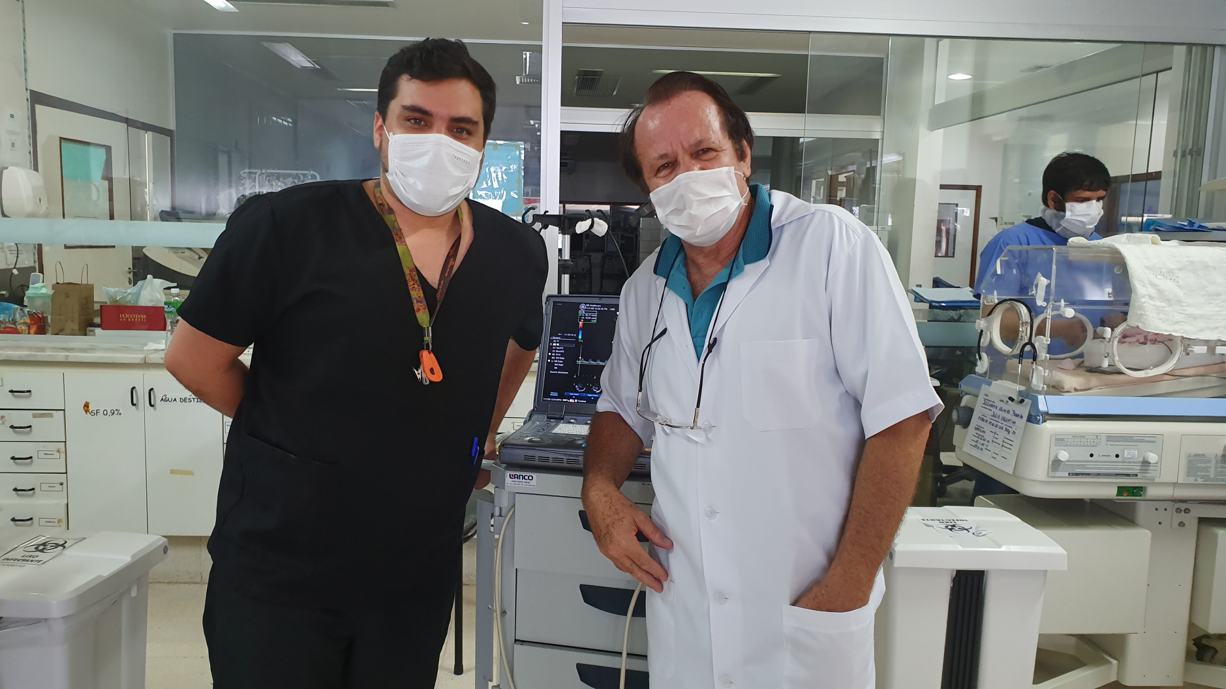
OBRIGADO!
Drs. Antônio Batista de Freitas Neto e Paulo R. Margotto

